Slide 1
Дисциплина: «Инструментальные средства разработки программного обеспечения» Лекция: «Структура проекта. Управление содержанием проекта»
Формулировка концепции проекта, целеполагание

Slide 2
Содержание (интеграция) проекта
Управление замыслом проекта – разработать стратегию проекта:
— что вы хотите изменить в ситуации;
— в каком направлении вы хотите изменить описанную ситуацию;
— какова будет ситуация после ваших действий;
— что вы сделаете для изменения ситуации;
— почему вы считаете именно эти действия, эту стратегию и этот путь наиболее эффективными
Разработка структуры проекта - разбиение проекта на более мелкие и более управляемые компоненты
целевой структуры проекта
или
иерархической структуры работ

Slide 3
Описание типа стратегии
Устав (паспорт) проекта
(Project Charter) — первый официальный документ проекта, инициирующий проект в фирме, дающий право менеджеру проекта привлекать необходимые ресурсы и отражающий основные характеристики проекта
План управления проектом — сводный документ, кратко отражающий основные институциональные подсистемы проекта
(руководство для исполнения и контроля проекта)

Slide 4
Устав (паспорт) проекта
Название полное и краткое
Обоснование инициации (описание потребностей)
Стратегические цели проекта
Результаты проекта (измеряемые и проверяемые, достижение которых означает завершение проекта)
Окружение проекта (участники, их интересы)
Определить ОЖИДАНИЯ!
Назвать критерии удачи и неудачи

Slide 5
План управления содержанием проекта может состоять из одного или нескольких дополнительных планов:
— плана управления временем;
— управления стоимостью;
— управления качеством;
— управления командой;
— управления коммуникациями;
— управления рисками;
— управления снабжением.

Slide 6
Структура проекта
Структура разбиения (декомпозиция) работ (WBS — Work Breakdown Structure) — иерархическая структура последовательной декомпозиции проекта на подпроекты, пакеты работ различного уровня, пакеты детальных работ
Иерархическая структура работ — это согласованная с результатами проекта иерархическая декомпозиция работ, которые команда проекта должна выполнить для достижения целей проекта и создания оговоренных результатов проекта

Slide 7
определить точное количество и корректный контент пакета задач проекта
«Дерево целей»
Генеральная цель
Задачи (1, 2)
Подзадачи (1.1, 1.2, 2.1, 2.2)
Микрозадачи (1.1.1, 1.1.2, 1.2.1, 1.2.2,
2.1.1, 2.1.2, 2.2.1, 2.2.2) 8 пакетов работ
Пакет работ - единица измерения деятельности по проекту

Slide 8
Правила построения целевой структуры:
— цели должны формулироваться ясно, четко, однозначно;
— они должны быть независимы и несводимы друг к другу;
— цель более высокого уровня должна быть разбита не менее чем на две цели более низкого уровня;
— цели более низкого уровня в сумме должны давать цель более высокого уровня как по содержанию, так и по объему понятий;
— задачи должны быть сформулированы как конкретные распоряжения менеджмента, однозначно истолкованные и не оставляющие свободы для интерпретаций

Slide 9
Подходы к построению WBS (WBS — Work Breakdown Structure)
1. Продуктовый — построение по компонентам продукции проекта. В качестве элементов WBS выбираются элементы продукции проекта, его материальные результаты. Для определения названия пакетов работ и отдельных работ используются существительные.
2. Функциональный — построение WBS по функциональным элементам деятельности. В качестве элементов WBS выбираются элементы операций технологического цикла производства продукции. Для определения названия пакетов работ и отдельных работ используются глаголы или отглагольные существительные.
3. Организационный — построение WBS по элементам организационной структуры. В качестве элементов WBS выбираются элементы организационной структуры. Для определения пакетов работ и отдельных работ используются в основном существительные.

Slide 10
Создание структуры разбиения работ включает четыре шага:
Шаг 1) идентификация конечной продукции проекта (что должно быть сдано заказчику?);
Шаг 2) определение промежуточных результатов;
Шаг 3) декомпозиция до уровня, на котором результаты обладают самостоятельной значимостью и ценностью (имеют самостоятельные показатели качества и стоимости);
Шаг 4) совершенствование дерева работ до тех пор, пока оно не будет удовлетворять требованиям всех участников проекта.

Slide 11
Происходит формализация представления о конечном продукте проекта:
1) что он представляет из себя?
2) из каких составных частей состоит?
3) каким образом составные части работают в единой системе?
4) на удовлетворение каких потребностей направлено использование продукции проекта?

Slide 12
*СРР - наглядное графическое и компактное текстовое представление содержания проекта
Включаются все работы, которые выполняют все участники проекта и заинтересованные лица.
На основе СРР разрабатываются матрица ответственности, сетевые модели, стоимостные и ресурсные модели.

Slide 13
*Правила разработки СРР (структуры разбиения работ ):
1) разделение элементов дерева работ имеет логические основания; 2) каждый элемент структуры представляет собой единичный осязаемый и проверяемый результат, а также представляет собой объединение всех связанные элементов непосредственно нижестоящего уровня и связан только с одним элементом непосредственно вышестоящего уровня; 3) низший уровень декомпозиции ясно показывает, каким образом результаты этого уровня могут быть получены (изготовлены, закуплены и т.д.); 4) результаты, показанные в узлах СРР, должны быть уникальными, отличными от других результатов того же и других уровней; 5) каждый элемент СРР, представляющий работу, выполняемую внешним подрядчиком, должен точно соответствовать такому же элементу в дереве работ по проекту этого подрядчика; 6) все результаты проекта должны явно присутствовать в СРР; 7) СРР должна быть совместимой с организационной структурой управления и структурой счетов (регистров учётной системы) проекта.

Slide 14
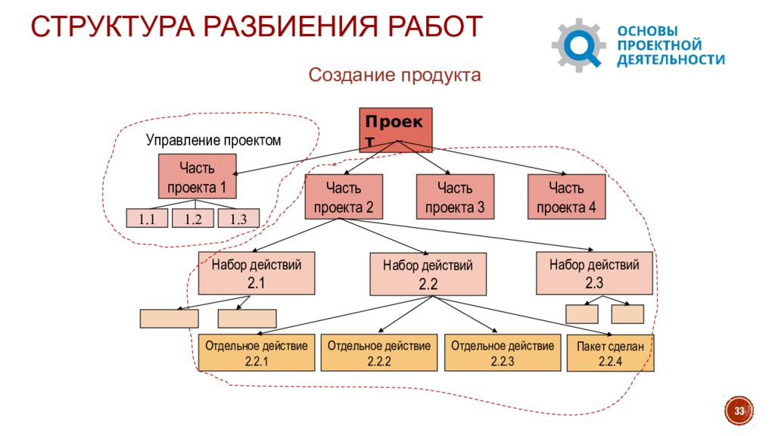

Slide 15
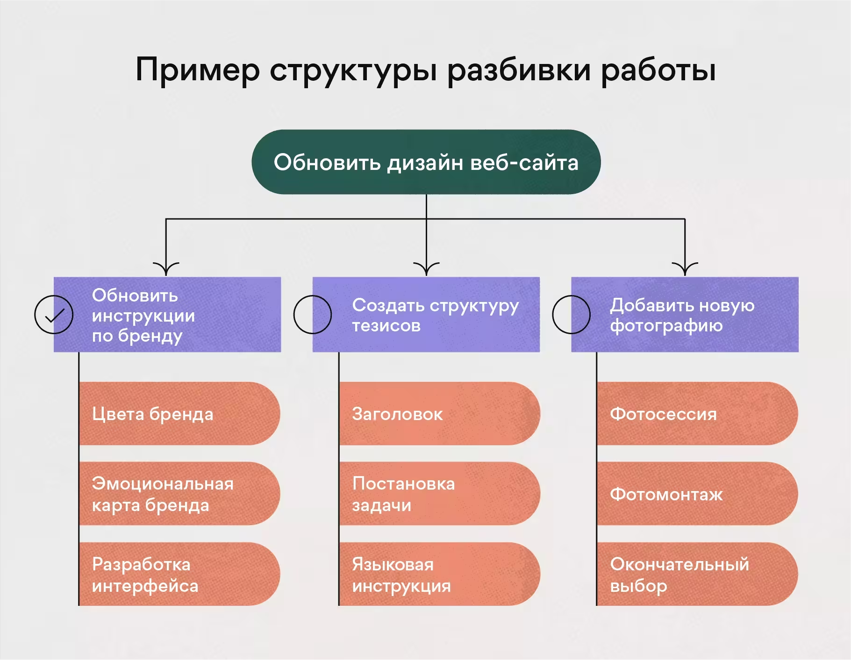

Slide 16
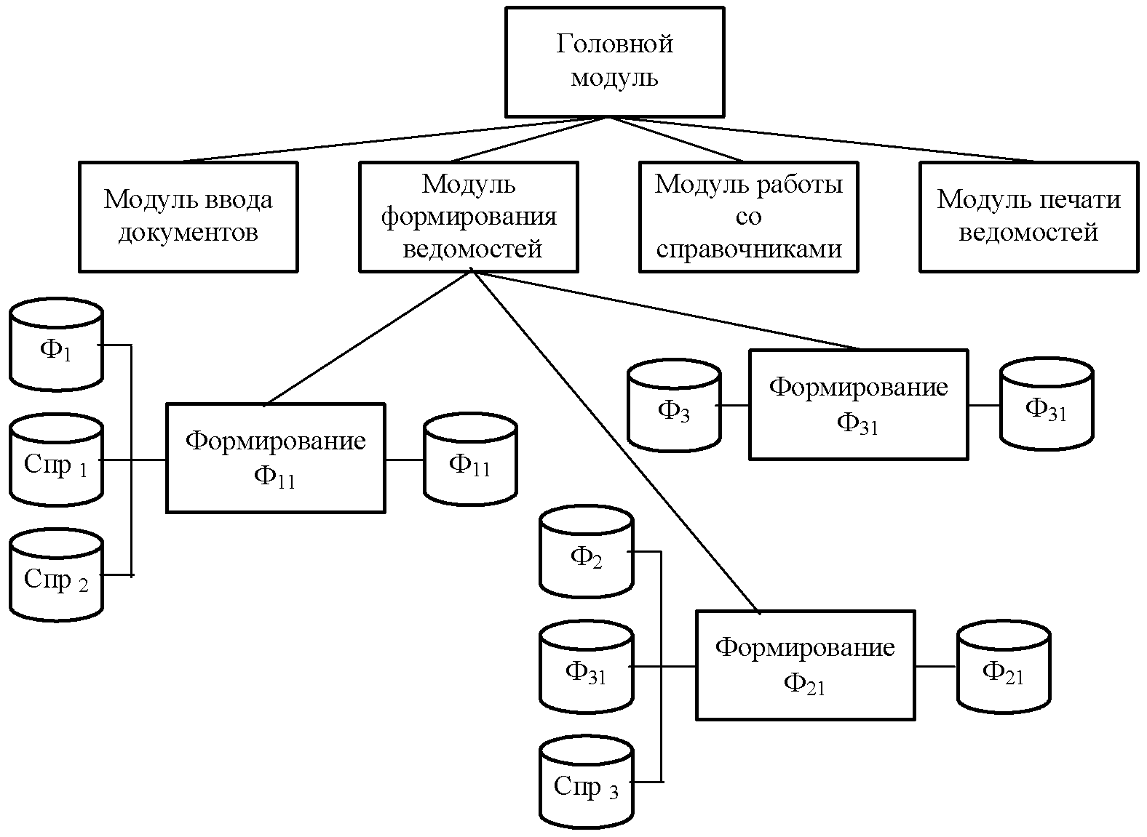

Slide 17
